Slide 1

캐릭터, 장비의 레벨 업, 강화 시의
경험치 지급 방식 변경에 대한 방안

Slide 2
※데이터 테이블 용어 설명
TID | 용어 | 용어 설명
nExp | 총 이전 경험치 값 | 장비, 캐릭터 강화 시에 해당 장비, 캐릭터를 재료로 사용했을 때 획득할 수 있는 총 경험치 값.
FixedProvideExp | 지정 고유 경험치 값(캐릭터) | 캐릭터에 할당된 고유 경험치값으로 캐릭터 강화 시에 해당 캐릭터를 재료로 사용했을 때 획득할 수 있는 경험치 값.
GetExp | 레벨 비례 경험치 값(캐릭터) | 캐릭터의 레벨에 비례하여 증가하는 경험치 값으로 레벨이 높을수록 증가한다.
BasicEXP | 지정 고유 경험치 값(장비) | 장비에 할당된 고유 경험치값으로 장비 강화 시에 해당 장비를 재료로 사용했을 때 획득할 수 있는 경험치 값.
AdditionalEXP | 레벨 비례 경험치 값(장비) | 장비의 레벨에 비례하여 증가하는 경험치 값으로 레벨이 높을수록 증가한다.

Slide 3
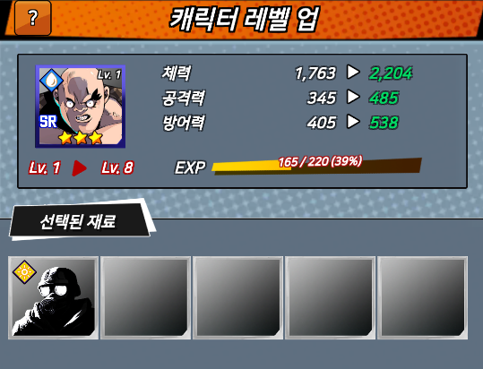

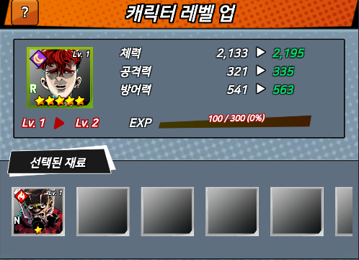
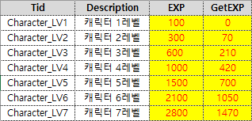
1. 현재의 캐릭터 레벨 업 방식
현재 경험치 캐릭터의 경우 캐릭터 레벨 업의 재료로 쓰일 경우 게임 테이블에 지정된 고유 경험치 값만 적용 되도록 설정되어 있다.
nExp(총 이전되는 경험치) = fixedprovideExp(지정 고유 경험치);
다른 캐릭터를 재료로 쓸 경우 그 캐릭터의 희귀도에 따른 경험치 설정이 따로 없고 현재 캐릭터 레벨에 지급하는 GetEXP의 수치에 등급에 따라 배율을 적용하여 추가지급 하는 방식이다.
nExp = GetEXP(레벨별 보유 경험치) + (GetEXP * 등급별 배율)
거기에 동일 속성 배율까지 적용 받으면 다음과 같다
nExp = (GetEXP + (GetEXP * 등급별 배율) + GetEXP * 0.5

Slide 4
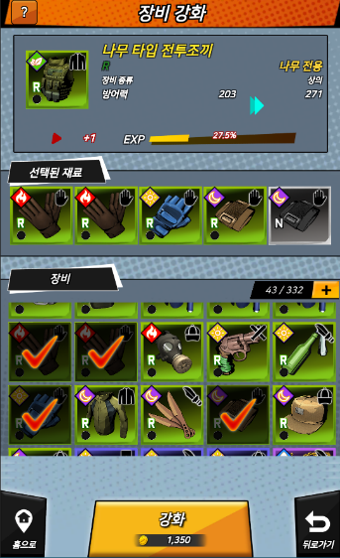

2. 현재의 장비 강화 방식
장비는 캐릭터와 다르게 등급별로 설정되어 있는 기본 경험치에 강화 수치가 1높을수록 설정 경험치를 더해주는 방식이다. 예를 들어 +2의 R장비를 재료로 썼을 때 500 + (500 * 2)인 1500의 경험치를 지급한다.
추가적으로 동일 속성의 장비를 재료로 쓰면 1.5배의 경험치를 지급하여 다음과 같다.
total = BasicEXP(희귀도별 고유 경험치) + (AddtionalExp(레벨 당 추가
경험치 * 강화 수치)
+ (BasicEXP + (AddtionalExp * 강화 수치)) * 0.5

Slide 5
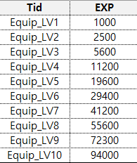
3. 문제점
현재의 캐릭터 레벨 업 방식은 모든 캐릭터가 희귀도에 상관 없이 레벨에 따라 동일하게 적용 받는 GetEXP에만 영향을 받아서 희귀도에 따라 경험치가 다른 경험치 캐릭터와 다르고 희귀도가 높은 캐릭터를 재료로 쓰는 이점이 전혀 없다.
또한 등급별로 적용되는 추가 배율과 동일 속성 1.5배까지 모두 적용될 시에는 재료로 쓰는 캐릭터가 지금까지 쌓아 놨던 경험치의 양보다 훨씬 많은 양을 지급하게 되는 경우도 발생한다.
캐릭터의 레벨이 높아지면서 현재레벨과 다음레벨간의 경험치 격차가 커지는데 비해 재료로 쓰일경우 잔여 경험치와 상관 없이 테이블에 정해진 GetEXP에만 영향을 받아서 형평성이 어긋난다.
EX) 경험치 100만을 먹여 달성한 Lv58의 캐릭터와 경험치 105만을 먹여 달성한 Lv58
의 캐릭터 둘다 재료로 쓰일 때 지급하는 경험치 양이 같다.
장비는 캐릭터의 경험치 지급 방식과 달라서 유저에게 혼란을 야기하고 기존은 방식으로는 강화 수치가 높은 장비를 재료로 썼을 때의 경험치 손해가 심각하다.

Slide 6

4. 개선 방안
기존에 방식에서 캐릭터 경험치와 같이 희귀도 별로 기본 경험치를 따로 설정하고 등급에 따른 배율을 적용하되 4등급 이상의 캐릭터에만 낮은 배율을 적용시키고 동일 속성 보너스인 1.5배는 기본 경험치에만 적용하는 방식으로 바꾸는 것으로 기하급수적인 지급 경험치 뻥튀기를 막을 수 있다.
추가적으로 현재레벨까지 필요한 경험치에 0.7배로 설정되어 있는 GetEXP외에 잔여 경험치에도 0.7배를 적용시켜 재료로 쓸 때의 지급 경험치에 더하는 방식으로 변경하면 형평성에 어긋나지 않는다.
nExp = (fixedprovideExp + Getexp +(잔여경험치 * 0.7)) * 배율
+ (fixedprovideExp * 0.5)
장비 또한 캐릭터의 경험치 지급 방식과 동일 방식으로 개편하여 유저의 혼란을 방지하고 통일성을 갖춘다.
※데이터 테이블 변경점
장비와 캐릭터의 경험치 지급 방식을 통일하기 위해 장비 경험치값의 TID를 캐릭터와 동일하게 변경.
BasicEXP → FixedProvideExp, AdditionalEXP → GetExp

Slide 7
5. 적용 완료 후 적용되고 있는 방식
※캐릭터 희귀도별 고유 경험치 지급량
N - 100
R – 500
SR - 2500
SSR - 10000
※장비 희귀도별 고유 경험치 지급량
N - 250
R – 1000
SR – 4000
SSR – 12000
SSR+(전용 무기) – 36000
◆캐릭터 등급별 추가 경험치 지급 배율
1 ~ 3등급 – 0 초월1 – 0.525
4등급 – 0.1 초월2 – 0.56
5등급 – 0.2 초월3 – 0.595
6등급 – 0.3
7등급 – 0.4
*동일 속성 배율 – 0.5
◆장비 희귀도별 추가 경험치 지급 배율
N ~ SSR - 0
SSR+(전용 무기) – 0.5
*동일 속성 배율 – 0.5
＊예외
경험치 캐릭터 (하) – 200
경험치 캐릭터 (중) – 1000
경험치 캐릭터 (상) - 5000
＊예외
장비 경험치 (하) – 500
장비 경험치 (중) – 2000
장비 경험치 (상) - 8000

Slide 8
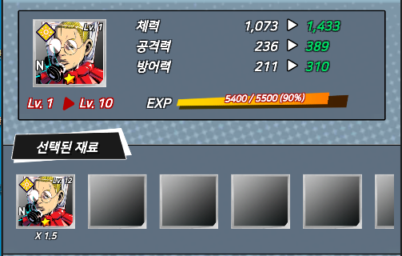

※캐릭터 레벨 업 시 적용되는 공식
<재료 캐릭터>
재료 캐릭터의 희귀도별 고유 경험치 + (재료 캐릭터의 보유 경험치 * 0.7) + (재료 캐릭터의 희귀도별 고유 경험치 + 재료 캐릭터의 보유 경험치 * 0.7) * 재료 캐릭터의 등급별 배율 +
(재료 캐릭터의 희귀도별 고유 경험치 * 동일 속성 배율) = 지급 경험치 총량
※동일 속성 배율은 희귀도별 고유 경험치에만 적용됨
100 + (7500 * 0.7) +
(100 + 7500 * 0.7) * 0 +
(100 * 0.5) = 5400

Slide 9
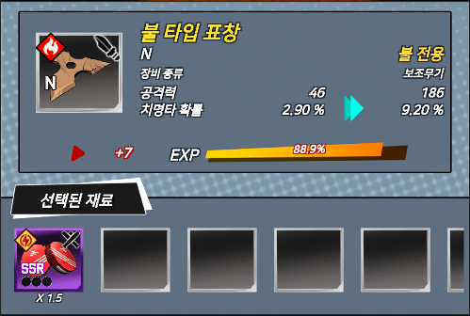
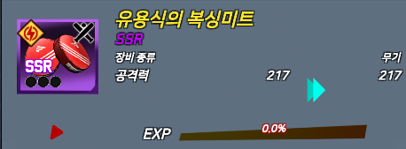
※장비 강화 시 적용되는 공식
<재료 장비>
재료 장비의 희귀도별 고유 경험치 + (재료 장비의 보유 경험치 * 0.7) + (재료 장비의 희귀도별 고유 경험치 + 재료 장비의 보유 경험치 * 0.7) * 재료 장비의 희귀도별 배율 +
(재료 장비의 희귀도별 고유 경험치 * 동일 속성 배율) = 지급 경험치 총량
※동일 속성 배율은 희귀도별 고유 경험치에만 적용됨
36000 + (0 * 0.7) +
(36000 + 0 * 0.7) * 0.5 +
(36000 * 0) = 54000

Slide 10
경험치 적용방식 변경에 따른
강화, 판매 시의 골드 소모 값 조정안

Slide 11
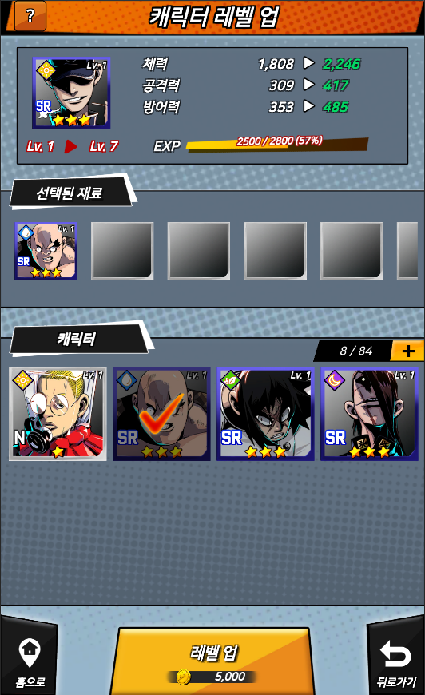
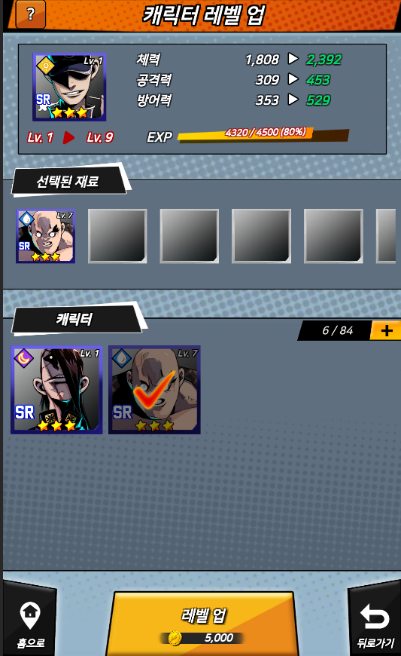
※캐릭터 레벨 업 시 재료 레벨에 따른 골드 소모 값
현재 캐릭터 레벨 업 재료로 사용될 때 레벨1인 캐릭터와 레벨7인 캐릭터와의 레벨 업 비용 격차가 발생하지 않고 있음
경험치 적용 방식 변화에 따라 잔여 경험치까지 적용 받는 경험치에 비해 골드는 소모량이 증가하지 않고
고레벨의 캐릭터를 재료로 소모할 때 증가하는 경험치 양에 비례하는 골드 소모 값이 필요함
<1레벨 재료로 강화 시>
<7레벨 재료로 강화 시>
※장비 강화 시 재료 레벨에 따른 골드 소모 값
장비도 캐릭터와 마찬가지로 재료로 쓸 때 레벨에 따른 증가 값이 없고 희귀도 등급에 따라 차이가 큰 경험치에 맞지 않게 등급에 따른 비용이 고정 값으로 설정되어 있어 변경이 필요함
Ex)경험치 값 250인 N등급 장비와 1000인 R등급 장비의 강화 시 비용 차이 = 50골드
경험치 값 1000인 R등급 장비와 4000인 SR등급 장비의 강화 시 비용 차이 = 50골드

Slide 12
※캐릭터, 장비 판매 시 캐릭터 레벨에 따른 골드 보상 값
게임의 경험치, 재화 구조가 전체적으로 들인 값의 일정부분을 보상해주는 방식으로 변경되었기 때문에 현재의 캐릭터, 장비 판매 값의 압도적으로 낮은 리턴 값도 변경이 필요함
경험치와 마찬가지로 고레벨, 고강화일수록 경험치에 비례하여 판매 값도 증가하도록 변경이 필요함
※데이터 테이블 용어 설명
TID | 용어 | 용어 설명
SellPriceCostValue | 지정 고유 판매값 | 장비를 판매할 때 해당 장비에 할당된 판매값.
FixedProvideExp | 지정 고유 경험치값 | 장비, 캐릭터에 할당된 경험치값으로 장비, 캐릭터 강화 시에 해당 장비, 캐릭터를 재료로 사용했을 때 획득할 수 있는 경험치값.
GetExp | 레벨 비례 경험치 값 | 장비, 캐릭터의 레벨에 비례하여 증가하는 경험치 값으로 레벨이 높을수록 증가한다.
EXPCost | 레벨 비례 골드 소모값 | 장비, 캐릭터 강화 시에 재료 장비, 캐릭터의 레벨에 비례하여 증가하는 골드 소모값.

Slide 13
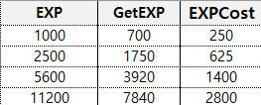

신규 공식 적용 후
※장비 강화 시 재료 레벨에 따른 골드 소모 값
장비 경험치 값에 비례하는 EXPCost + (FixedProvideExp * 등급별 변수 값)등급별 고정 값
※장비 강화 시 재료 레벨에 따른 골드 소모 값 예시
Ex) N등급 2강화 무기를 재료로 쓸 때 = 625 + (250 * 2) = 1125
Ex) SR등급 3강화 무기를 재료로 쓸 때 = 1400 + (4000 * 1.25) = 6400
※장비 판매 시 재료 레벨에 따른 골드 리턴 값
장비 등급별 고정 판매 값 SellPriceCostValue + EXPCost(경험치에 비례한 값)
※장비 판매 시 재료 레벨에 따른 골드 리턴 값 예시
Ex) N등급 2강화 무기를 판매할 때 = 500 + 625 = 1125
Ex) SR등급 3강화 무기를 판매할 때 = 5000 + 1400 = 6400

Slide 14

※캐릭터 레벨 업 시 재료 레벨에 따른 골드 소모 값
캐릭터 경험치 값에 비례하는 EXPCost + (FixedProvideExp * 등급별 변수 값)등급별 고정 값
※캐릭터 레벨 업 시 재료 레벨에 따른 골드 소모 값 예시
Ex) SR등급 4레벨 캐릭터를 재료로 쓸 때 = 300 + (2500 * 2) = 5300
Ex) N등급 15레벨 캐릭터를 재료로 쓸 때 = 6400 + (200 * 5) = 7400
※캐릭터 판매 시 재료 레벨에 따른 골드 리턴 값
장비 등급별 고정 판매 값 + EXPCost(경험치에 비례한 값)
※캐릭터 판매 시 재료 레벨에 따른 골드 리턴 값 예시
Ex) 3등급 4레벨 캐릭터를 재료로 쓸 때 = 5000 + 300 = 5300
Ex) 1등급 15레벨 캐릭터를 재료로 쓸 때 = 500 + 6400 = 6900

